Slide 1

Trong cảm nhận của em, mẹ là người như thế nào? Hãy mô tả về mẹ bằng ba từ và chia sẻ về những từ ngữ ấy.
Notes:
: Trên thế giới có nhiều kì quan nhưng kì quan vĩ đại nhất là trái tim người mẹ! Quả thực như vậy, trong dòng chảy miên viễn của lịch sử và của văn học, đã có biết bao những bài thơ, những câu chuyện cảm động về sự hi sinh lớn lao và tấm lòng bao dung của những người mẹ. Đặc biệt là những người mẹ có con tham gia kháng chiến. Không biết bao nhiêu người đã phải người tóc bạc tiễn kẻ đầu xanh. Cảm động biết bao là tình yêu của mẹ. “Người mẹ vườn cau” của Nguyễn Ngọc Tư góp vào mảng đề tài lớn về mẹ một câu chuyện giản dị mà cảm động vô cùng. Chúng ta cùng tìm hiểu trong tiết học ngày hôm nay nhé!

Slide 2

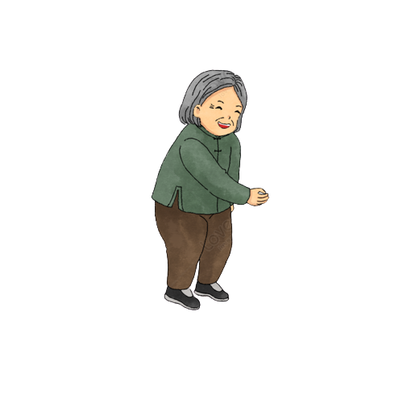
NGƯỜI MẸ
VƯỜN CAU
NGUYỄN NGỌC TƯ
Feel this.

Slide 3
I. ĐỌC HIỂU VĂN BẢN
1.Đọc – tóm tắt
2. Tìm hiểu chung

Slide 4
- TÓM TẮT
+ Truyện kể về việc cô giáo yêu cầu viết bài văn về người mẹ nhưng nội dung chính lại kể về người bà, người mẹ của bố sống ở vườn cau.
+ Kết thúc truyện quay lại bài văn của nhân vật kể chuyện bà, bị điểm kém với lời phê “nghèo ý” và lời chống chế tưởng đùa mà thật sâu sắc: “Làm sao viết về mẹ bằng mấy dòng được, phải không?”.

Slide 5

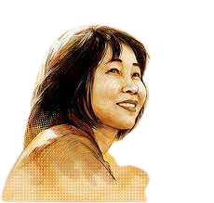
a. Tác giả
- Tên thật: Nguyễn Ngọc Tư
- Quê quán: Đầm Dơi, Cà Mau

Slide 6

b. Văn bản
- Thể loại: truyện ngắn
- Ngôi kể: ngôi thứ nhất
- Nhân vật chính: bà mẹ vườn cau
- Nhân vật phụ: tôi, ba, má vườn cau, mẹ, cô giáo.

Slide 7
II. KHÁM PHÁ VĂN BẢN

Slide 8
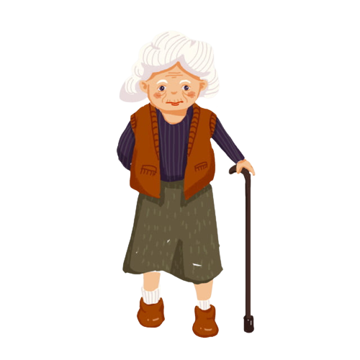
1. Nhan đề và ngôi kể
- Người kể: đứa bé, con của một cán bộ, vốn là đồng đội với con của người mẹ vườn cau. Đứa bé kể về người mẹ ấy như kể về bà nội của mình.

Slide 9
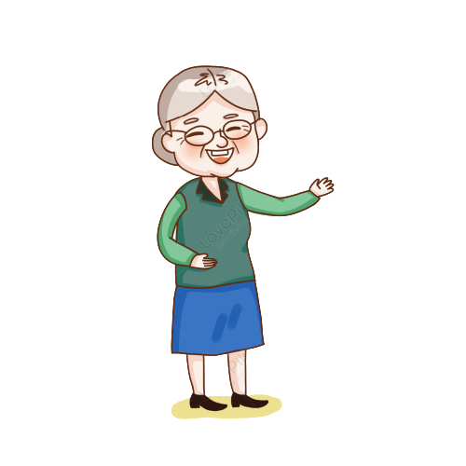
1. Nhan đề và ngôi kể
Thể hiện được câu chuyện một cách tự nhiên, trung thực
Vừa nói được về sự giản dị, cao đẹp của người mẹ vườn cau luôn tràn đầy tình yêu thương dành cho đồng đội của những người con đã khuất
Vừa thể hiện được sức mạnh cảm hoá của tình cảm ấy đối với người cha của đứa bé và nói được suy nghĩ, tình cảm của chính người kể.

Slide 10
2. Cốt truyện
Cô giáo yêu cầu viết bài văn về mẹ, tuy nhiên “tôi” không biết viết như nào.
Tình huống truyện: Người kể chuyện nhớ đến câu chuyện “Người mẹ vườn cau” vì:
Tôi nhớ lại rằng ba có nhiều mẹ và mình có nhiều bà nội, trong đó, ba có một “người mẹ vườn cau”.

Slide 11
3. Nhân vật
a. Nhân vật “người mẹ vườn cau”:
Yếu tố | Biểu hiện trong văn bản - Nhận xét
Giới thiệu
- Đã già, là một trong hai nội của nhân vật tôi.
- Là mẹ của hai chú bộ đội anh dũng, đã hy sinh trong chiến đấu.
- Nhà nhỏ xíu, mái lá dột tong tong, chỉ có một mình với bàn thờ nghi ngút khói hương.
- Dáng còm cõi, người phúc hậu, đôi mắt già nua nheo nheo.
=> Tác giả giới thiệu nội vườn cau một cách bí mật, hé lộ dần trong từng chi tiết của câu chuyện khiến người đọc hồi hộp, tò mò về thân thế của nội.

Slide 12
3. Nhân vật
a. Nhân vật “người mẹ vườn cau”:
Yếu tố | Biểu hiện trong văn bản - Nhận xét
Hành động
Lời nói
- Trước đây: mang giỏ đưa thức ăn, đưa tin tức trong thời chiến.
- Nay:
+ Gầy gò, cười phô cả lợi.
+ Vuốt đầu tôi, ôm tôi vào lòng, ngồi trên võng bố đưa kèn kẹt.
+ Nội cười, trông vui lắm, cái vui như thức dậy sau đêm dài vươn mình đón bình minh.
+ Nội dẫn ra vườn, nắm tay tôi
+ Mắc màn cho tôi ngủ
+ Gởi cho ba tôi một xâu ếch dài thiệt dài
- Ăn cho mau lớn, con.
- Rồi vợ mầy chạy lại méc má mầy cho coi.

Slide 13
3. Nhân vật
a. Nhân vật “người mẹ vườn cau”:
Yếu tố | Biểu hiện trong văn bản - Nhận xét
Tính cách
- Là một người mẹ mất con trong kháng chiến, đó là nỗi đau không gì sánh được nhưng cũng chính là sự hy sinh lớn lao của người mẹ cách mạng để góp phần mang lại tự do, hòa bình cho đất nước.
- Nội ngày nay đã già, một mình nhưng nội không cô đơn. Nội vui vì có con cháu của đồng chí con mình sum vầy bên cạnh. Nội coi con của họ như cháu của mình: yêu thương, chăm sóc bằng tất cả lòng yêu thương.
=> Đại diện cho người mẹ miền Nam trung hậu, giản dị, giàu tình cảm.

Slide 14
3. Nhân vật
b. Nhân vật người bố:
Yếu tố | Biểu hiện trong văn bản
Hành động
Lời nói
- Đưa con về thăm má Tư
- Cùng anh em say sưa một bữa với thằng Sơn - con má Tư - đã mất
- Gọi má Tư bằng má một cách yêu thương, kính trọng.
- Bát hương em Châu, bên chồng rước về hở má?
- Giá mà các chú ấy còn sống …một mình.
- Ôi dào, má ở dưới, mấy anh dưới lo. Uống rượu, không ngủ được. Mai về nội vườn cau, con ha.

Slide 15
3. Nhân vật
b. Nhân vật người bố:
Yếu tố | Biểu hiện trong văn bản
Suy nghĩ
Tính cách
- Thương má Tư phải cô đơn lủi thủi lúc tuổi già.
- Khi bận rộn: nghĩ má Tư có anh em đồng chí lo. Thấy quà của má thì day dứt, muốn về ngay với má.
- Là người trọng tình nghĩa: tình đồng chí sâu nặng, tình yêu kính với bà mẹ anh hùng.
- Muốn trao truyền tình cảm tốt đẹp cho thế hệ sau.

Slide 16
3. Nhân vật
c. Nhân vật “tôi”:
Yếu tố | Biểu hiện trong văn bản
Hành động
Lời nói
- Cắn bút không biết làm bài văn thế nào.
- Theo ba về thăm má vườn cau như một điều lễ nghĩa tất nhiên
- Thấy lạ và háo hức với vườn cây hoa trái, với cây cau, mái tóc trắng của nội.
- Chỉ viết bài văn tả mẹ được vài ba dòng và “bào chữa” rằng: không thể viết về mẹ chỉ bằng nhiêu đó từ ngữ
- Ba ơi, sao nội đông con quá vậy?
- Vậy nội có súng đúng không ba?
- Làm sao viết về mẹ bằng mấy dòng được, phải không?

Slide 17
3. Nhân vật
c. Nhân vật “tôi”:
Yếu tố | Biểu hiện trong văn bản
Suy nghĩ
Tính cách
- Luôn thắc mắc về mọi điều: Vì sao ba mình có nhiều má như vậy, sao anh hùng lại đi bán ve chai.
- Yêu những cảnh sắc giản dị, đẹp mượt mà nơi quê nội:
+ Mưa nhiều, con đường từ dưới bến lên nhà, đất bùn lẹp nhẹp
+ Cái nắng sau mưa nồng ngả vàng …trắng phau phau.
+ Chín lừ quả ngọt, hương cau nồng nàn trắng xóa.
- Hồn nhiên, tò mò với sự khác lạ của miền quê, nhạy cảm tinh tế trong cảm nhận những vẻ đẹp quê hương.
- Giàu tình cảm, nhân hậu, hiếu nghĩa.

Slide 18
4. Đề tài và chủ đề
Đề tài:
Viết về người mẹ miền Nam trong và sau chiến tranh.
Chủ đề:
+ Có những người mẹ bình dị mà thật nhân hậu, lớn lao.
+ Tình mẹ là tình cảm thiêng liêng, có sức lay động và cảm hoá mạnh mẽ.

Slide 19
III.
TỔNG KẾT

Slide 20
1. Nghệ thuật
- Cốt truyện giản dị, đời thường,… nhưng ý nghĩa sâu sắc, thấm thía.
- Lời văn nhẹ nhàng.
2. Nội dung
- Tình cảm gia đình, tình yêu quê hương đất nước.
- Nhắc nhở con người về lòng biết ơn, lối sống ân nghĩa

Slide 21
Câu 1: “Người mẹ vườn cau” là tác phẩm của ai?
A. Thanh Tịnh
B. Nam Cao
C. Thạch Lam
D. Nguyễn Ngọc Tư

Slide 22
Câu 2. Nguyễn Ngọc Tư sinh ra và lớn lên ở đâu?
A. Tây Ninh
B. Kiên Giang
C. Cà Mau
D. Cần Thơ

Slide 23
Câu 3. Tác phẩm “Người mẹ vườn cau” của Nguyễn Ngọc Tư thuộc thể loại nào?
A. Tiểu thuyết
B. Thơ
C. Truyện ngắn
D. Truyện đồng thoại

Slide 24
Câu 4. Tác phẩm “Người mẹ vườn cau” của Nguyễn Ngọc Tư sử dụng ngôi kể thứ mấy?
A. Ngôi thứ nhất
B. Ngôi thứ hai
C. Ngôi thứ ba
D. Không có ngôi kể

Slide 25
Câu 5. Truyện ngắn này viết về đề tài gì?
A. Gia đình
B. Người mẹ
C. Lòng hiếu thuận
D. Tất cả các đáp án trên

Slide 26
Câu 6. Hãy giải thích nhan đề “Người mẹ vườn cau”?
A. Vì vườn cau sinh ra người mẹ
B. Vì nhân vật chủ đạo được người kể nhắc đến trong truyện là người mẹ gắn bó với vườn cau
C. Vì người mẹ vườn cau là người truyền cảm hứng cho nhân vật chính ước mơ trở thành một chiến sĩ
D. Tất cả các đáp án trên

Slide 27
Câu 7. Ai là người kể chuyện?
A. Nhân vật “tôi”
B. Bố của tác giả
C. Mẹ của tác giả
D. Người mẹ vườn cau

Slide 28
Câu 8: Cốt truyện của văn bản “Người mẹ vườn cau” có gì đáng chú ý?
A. Nhân vật “tôi” viết rất tốt, chạm đến trái tim người đọc mà lại bị phê là viết kém.
B. Khiến người ta phải suy nghĩ, cảm thấy sâu lắng: Khi ba của nhân vật “tôi” chuyển lên tỉnh thì không gặp lại mẹ mình nữa, tuy nhiên tình cảm của mẹ đã khiến anh ta phải chạnh lòng.
C. Không đi theo logic thông thường, mượn một việc khác để từ đó mới nói vào chuyện chính của mình.
D. Tất cả các đáp án trên.

Slide 29
Có người cho rằng, qua truyện ngắn này, tác giả muốn nhắn gửi đến người đọc thông điệp về truyền thống “uống nước nhớ nguồn” của dân tộc. Ý kiến của em như thế nào? (Trình bày thành một đoạn văn khoảng 8 – 10 dòng)

Slide 30

DẶN DÒ

Slide 31
